Slide 1
Programación Dinámica
Miguel Ortiz
Programación Competitiva para ICPC
Octubre 2023

Slide 2
Programación Dinámica
Paradigma de resolución de problemas
Lo que vimos hasta ahora se resume a reducir un problema a una forma en la que podamos aplicar un algoritmo (búsqueda binaria, dfs, etc.)

Slide 3
Programación Dinámica
Paradigma de resolución de problemas
Lo que vimos hasta ahora se resume a reducir un problema a una forma en la que podamos aplicar un algoritmo (búsqueda binaria, dfs, etc.)
Para resolver problemas con programación dinámica debemos diseñar nuestro propio algoritmo y aplicar optimizaciones

Slide 4
Programación Dinámica
Paradigma de resolución de problemas
Lo que vimos hasta ahora se resume a reducir un problema a una forma en la que podamos aplicar un algoritmo (búsqueda binaria, dfs, etc.)
Para resolver problemas con programación dinámica debemos diseñar nuestro propio algoritmo y aplicar optimizaciones
Podemos verificar que nuestra solución cumple con las propiedades para aplicar programación dinámica

Slide 5
Programación Dinámica
Podemos resumir el paradigma como:
Hallar una solución recursiva
Aplicar memoizacion

Slide 6
Programación Dinámica
Podemos resumir el paradigma como:
Hallar una solución recursiva
Aplicar memoizacion
Método SRTBOT para diseño de soluciones recursivas

Slide 7
SRTBOT
Subproblemas
Relaciones
Orden Topológico
Caso Base
Problema Original
Complejidad de Tiempo

Slide 8
Programación Dinámica - Ejemplo
La secuencia Fibonacci es una serie en la que cada número después de los dos primeros es la suma de los dos números anteriores, comenzando con 0 y 1
F₀ = 0
F₁ = 1
F_{n} = F_{n-1} + F_{n-2}

Slide 9
Programación Dinámica - Ejemplo
La secuencia Fibonacci es una serie en la que cada número después de los dos primeros es la suma de los dos números anteriores, comenzando con 0 y 1
F₀ = 0
F₁ = 1
F_{n} = F_{n-1} + F_{n-2}
Dado n, queremos encontrar el elemento F_{n} de la secuencia

Slide 10
Programación Dinámica - Ejemplo
Subproblemas:
F_{i} para todo i <= n
Relaciones:
F_{i} = F_{i-1} + F_{i-2}

Slide 11
Programación Dinámica - Ejemplo
Subproblemas:
F_{i} para todo i <= n
Relaciones:
F_{i} = F_{i-1} + F_{i-2}
Orden topologico:
Para calcular el valor del elemento i necesitamos el valor de los elementos i-1 y i-2
i-2
i-1
i

Slide 12
Programación Dinámica - Ejemplo
Subproblemas:
F_{i} para todo i <= n
Relaciones:
F_{i} = F_{i-1} + F_{i-2}
Orden topologico:
Para calcular el valor del elemento i necesitamos el valor de los elementos i-1 y i-2
Es importante verificar que no hayan ciclos para que la recursion termine
i-2
i-1
i

Slide 13
Programación Dinámica - Ejemplo
Caso Base:
F₀ = 0
F₁ = 1
Problema original:
F_{n}
Tiempo:
~O(ϕ^{n}) ≈ O(1.6^{n})
Para n = 50 realiza ~16,069,380,442 operaciones

Slide 14
Programación Dinámica - Ejemplo
5

Slide 15
Programación Dinámica - Ejemplo
5
4

Slide 16
Programación Dinámica - Ejemplo
5
4
3

Slide 17
Programación Dinámica - Ejemplo
5
4
3
2

Slide 18
Programación Dinámica - Ejemplo
5
4
3
2
1

Slide 19
Programación Dinámica - Ejemplo
5
4
3
2
1

Slide 20
Programación Dinámica - Ejemplo
5
4
3
2
1
0

Slide 21
Programación Dinámica - Ejemplo
5
4
3
2
1
0

Slide 22
Programación Dinámica - Ejemplo
5
4
3
2
1
0

Slide 23
Programación Dinámica - Ejemplo
5
4
3
2
1
1
0

Slide 24
Programación Dinámica - Ejemplo
5
4
3
2
1
1
0

Slide 25
Programación Dinámica - Ejemplo
5
4
3
2
1
1
0

Slide 26
Programación Dinámica - Ejemplo
5
4
3
2
2
1
1
0

Slide 27
Programación Dinámica - Ejemplo
5
4
3
2
1
2
1
1
0

Slide 28
Programación Dinámica - Ejemplo
5
4
3
2
1
2
1
1
0

Slide 29
Programación Dinámica - Ejemplo
5
4
3
2
1
0
2
1
1
0

Slide 30
Programación Dinámica - Ejemplo
5
4
3
2
1
0
2
1
1
0

Slide 31
Programación Dinámica - Ejemplo
5
4
3
2
1
0
2
1
1
0

Slide 32
Programación Dinámica - Ejemplo
5
4
3
2
1
0
2
1
1
0

Slide 33
Programación Dinámica - Ejemplo
5
4
3
3
2
1
0
2
1
1
0

Slide 34
Programación Dinámica - Ejemplo
5
4
3
3
2
2
1
0
2
1
1
0

Slide 35
Programación Dinámica - Ejemplo
5
4
3
3
2
2
1
0
1
2
1
1
0

Slide 36
Programación Dinámica - Ejemplo
5
4
3
3
2
2
1
0
1
2
1
1
0

Slide 37
Programación Dinámica - Ejemplo
5
4
3
3
2
2
1
0
1
0
2
1
1
0

Slide 38
Programación Dinámica - Ejemplo
5
4
3
3
2
2
1
0
1
0
2
1
1
0

Slide 39
Programación Dinámica - Ejemplo
5
4
3
3
2
2
1
0
1
0
2
1
1
0

Slide 40
Programación Dinámica - Ejemplo
5
4
3
3
2
2
1
1
0
1
0
2
1
1
0

Slide 41
Programación Dinámica - Ejemplo
5
4
3
3
2
2
1
1
0
1
0
2
1
1
0

Slide 42
Programación Dinámica - Ejemplo
5
4
3
3
2
2
1
1
0
1
0
2
1
1
0

Slide 43
Programación Dinámica - Ejemplo
5
4
3
3
2
2
1
1
0
1
0
2
1
1
0

Slide 44
Ahora usemos memoizacion

Slide 45
Programación Dinámica - Ejemplo
5

Slide 46
Programación Dinámica - Ejemplo
5
4

Slide 47
Programación Dinámica - Ejemplo
5
4
3

Slide 48
Programación Dinámica - Ejemplo
5
4
3
2

Slide 49
Programación Dinámica - Ejemplo
5
4
3
2
1

Slide 50
Programación Dinámica - Ejemplo
5
4
3
2
1

Slide 51
Programación Dinámica - Ejemplo
5
4
3
2
1
0

Slide 52
Programación Dinámica - Ejemplo
5
4
3
2
1
0

Slide 53
Programación Dinámica - Ejemplo
5
4
3
2
1
0

Slide 54
Programación Dinámica - Ejemplo
5
4
3
2
1
1
0

Slide 55
Programación Dinámica - Ejemplo
5
4
3
2
1
1
0

Slide 56
Programación Dinámica - Ejemplo
5
4
3
2
1
1
0

Slide 57
Programación Dinámica - Ejemplo
5
4
3
2
2
1
1
0

Slide 58
Programación Dinámica - Ejemplo
5
4
3
2
2
1
1
0

Slide 59
Programación Dinámica - Ejemplo
5
4
3
2
2
1
1
0

Slide 60
Programación Dinámica - Ejemplo
5
4
3
2
2
1
1
0

Slide 61
Programación Dinámica - Ejemplo
5
4
3
3
2
2
1
1
0

Slide 62
Programación Dinámica - Ejemplo
5
4
3
3
2
2
1
1
0

Slide 63
Programación Dinámica - Ejemplo
5
4
3
3
2
2
1
1
0

Slide 64
Programación Dinámica - Ejemplo
5
4
3
3
2
2
1
1
0

Slide 65
Programación Dinámica - Ejemplo
Tiempo sin memoizacion:
~O(ϕ^{n}) ≈ O(1.6^{n})
Para n = 50 realiza ~16,069,380,442 operaciones

Slide 66
Programación Dinámica - Ejemplo
Tiempo sin memoizacion:
~O(ϕ^{n}) ≈ O(1.6^{n})
Para n = 50 realiza ~16,069,380,442 operaciones
Tiempo con memoizacion:
Cada estado solo se calcula viendo sus relaciones una sola vez

Slide 67
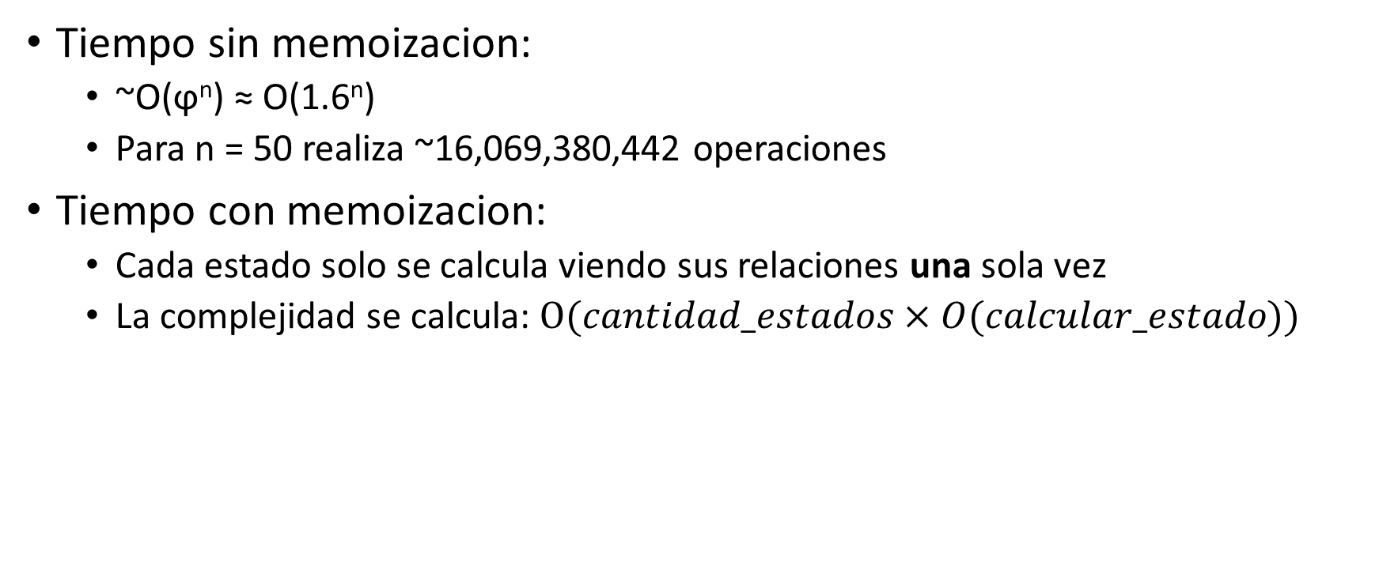
Programación Dinámica - Ejemplo
Tiempo sin memoizacion:
~O(ϕ^{n}) ≈ O(1.6^{n})
Para n = 50 realiza ~16,069,380,442 operaciones
Tiempo con memoizacion:
Cada estado solo se calcula viendo sus relaciones una sola vez
La complejidad se calcula: $O(cantidad_estados×O(calcular_estado))$

Slide 68
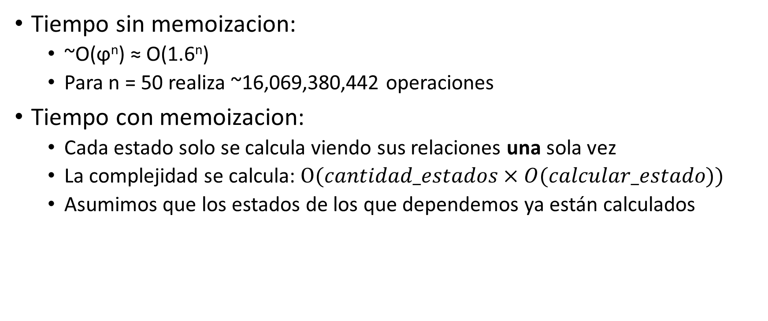
Programación Dinámica - Ejemplo
Tiempo sin memoizacion:
~O(ϕ^{n}) ≈ O(1.6^{n})
Para n = 50 realiza ~16,069,380,442 operaciones
Tiempo con memoizacion:
Cada estado solo se calcula viendo sus relaciones una sola vez
La complejidad se calcula: $O(cantidad_estados×O(calcular_estado))$
Asumimos que los estados de los que dependemos ya están calculados

Slide 69
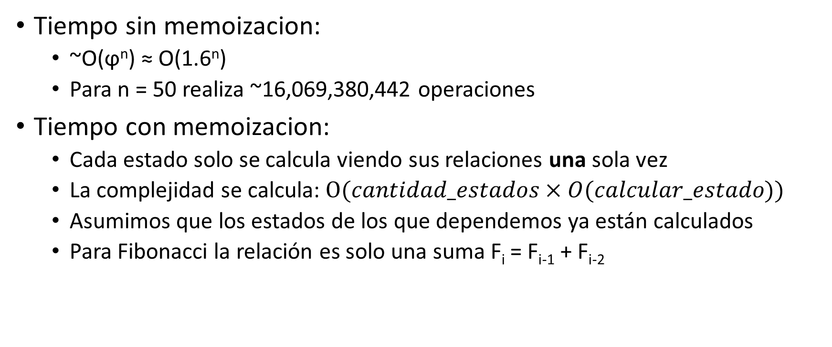
Programación Dinámica - Ejemplo
Tiempo sin memoizacion:
~O(ϕ^{n}) ≈ O(1.6^{n})
Para n = 50 realiza ~16,069,380,442 operaciones
Tiempo con memoizacion:
Cada estado solo se calcula viendo sus relaciones una sola vez
La complejidad se calcula: $O(cantidad_estados×O(calcular_estado))$
Asumimos que los estados de los que dependemos ya están calculados
Para Fibonacci la relación es solo una suma F_{i} = F_{i-1} + F_{i-2}

Slide 70
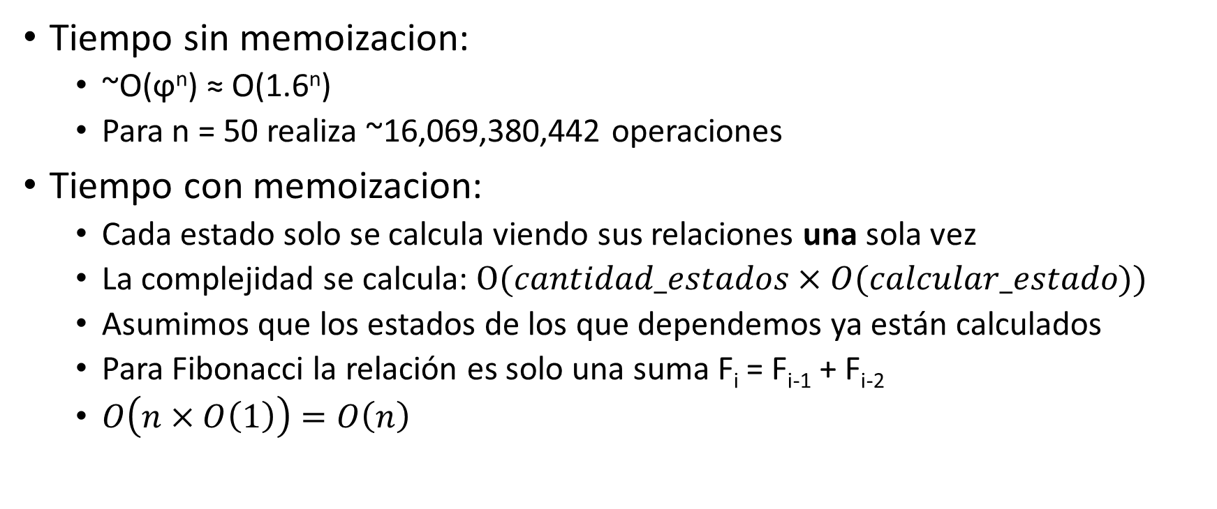
Programación Dinámica - Ejemplo
Tiempo sin memoizacion:
~O(ϕ^{n}) ≈ O(1.6^{n})
Para n = 50 realiza ~16,069,380,442 operaciones
Tiempo con memoizacion:
Cada estado solo se calcula viendo sus relaciones una sola vez
La complejidad se calcula: $O(cantidad_estados×O(calcular_estado))$
Asumimos que los estados de los que dependemos ya están calculados
Para Fibonacci la relación es solo una suma F_{i} = F_{i-1} + F_{i-2}
$O\left(n×O\left(1\right)\right)=O\left(n\right)$

Slide 71
Programación Dinámica - Ejemplo
Guardar y re-utilizar las soluciones de los subproblemas

Slide 72
Programación Dinámica - Ejemplo
Guardar y re-utilizar las soluciones de los subproblemas
Mantener las soluciones en alguna estructura de datos (usualmente un arreglo o matriz, a veces mapas)

Slide 73
Programación Dinámica - Ejemplo
Guardar y re-utilizar las soluciones de los subproblemas
Mantener las soluciones en alguna estructura de datos (usualmente un arreglo o matriz, a veces mapas)
La funcion recursiva debe retornar la solucion del subproblema si ya fue resuelto, si no, debe calcular la respuesta y guardarla

Slide 74
Programación Dinámica - Ejemplo
int fib(int n) {
if (n == 0) return 0;
if (n == 1) return 1;
int res = fib(n - 1) + fib(n - 2);
return res;
}

Slide 75
Programación Dinámica - Ejemplo
const int maxN = 1e5 + 5;
vector<int> memo(maxN, -1);
int fib(int n) {
if (n == 0) return 0;
if (n == 1) return 1;
int res = fib(n - 1) + fib(n - 2);
return res;
}

Slide 76
Programación Dinámica - Ejemplo
const int maxN = 1e5 + 5;
vector<int> memo(maxN, -1);
int fib(int n) {
if (n == 0) return 0;
if (n == 1) return 1;
if (memo[n] != -1) return memo[n];
int res = fib(n - 1) + fib(n - 2);
memo[n] = res;
return res;
}

Slide 77
Forma general
vector<int> memo(maxN, -1);
int f(int estado) {
if (estado == caso_base) return base;
if (memo[estado] != -1) return memo[estado];
int res = 0;
for (int sub : relaciones[estado]) {
res = combinar(res, f(sub));
}
memo[estado] = res;
return res;
}

Slide 78
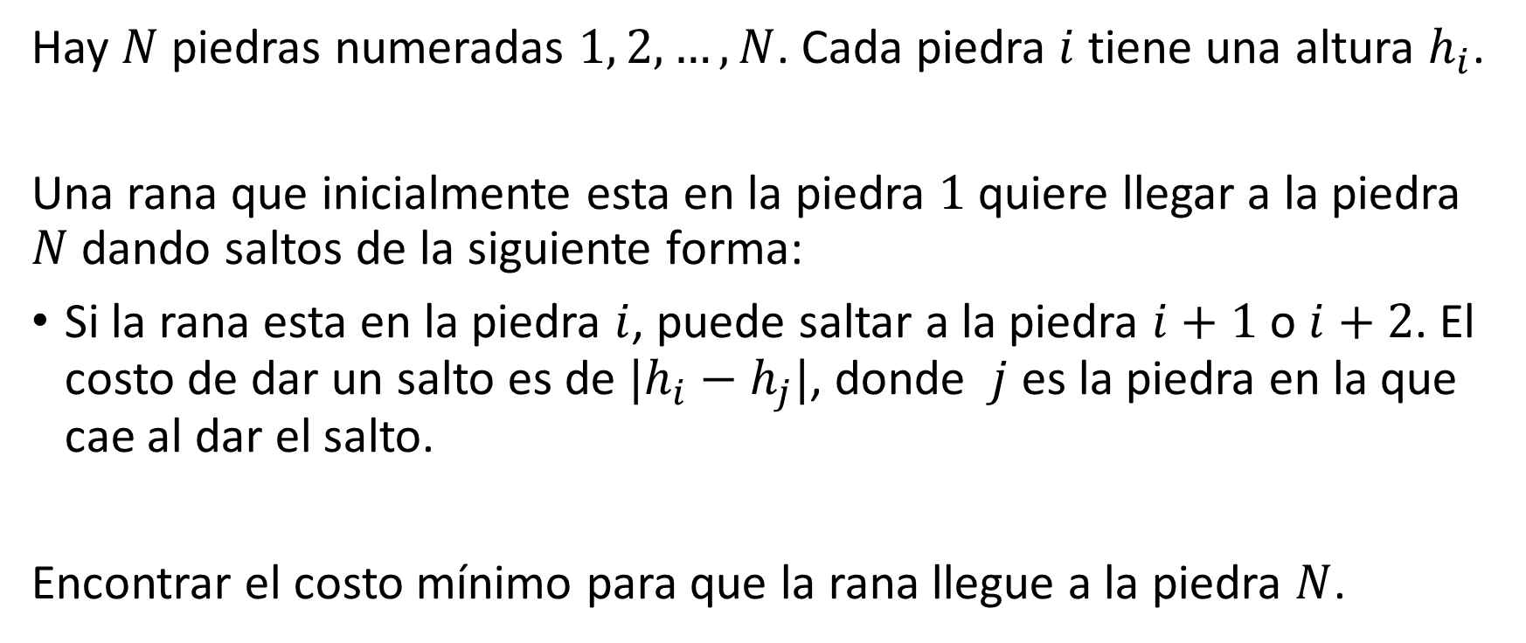
Problema – Rana
Hay $N$ piedras numeradas $1, 2, …, N$. Cada piedra $i$ tiene una altura $h_{i}$.
Una rana que inicialmente esta en la piedra $1$ quiere llegar a la piedra $N$ dando saltos de la siguiente forma:
Si la rana esta en la piedra $i$, puede saltar a la piedra $i+1$ o $i+2$. El costo de dar un salto es de $|h_{i}−h_{j}|$, donde $j$ es la piedra en la que cae al dar el salto.
Encontrar el costo mínimo para que la rana llegue a la piedra $N$.

Slide 79

Problema – Rana
Subproblemas:
Observamos que, para que la rana llegue a la piedra $N$, debe llegar a las piedras $1≤i<N$ y luego llegar a $N$ con otros saltos
$costo\left(i\right)$ para $i≤N$

Slide 80
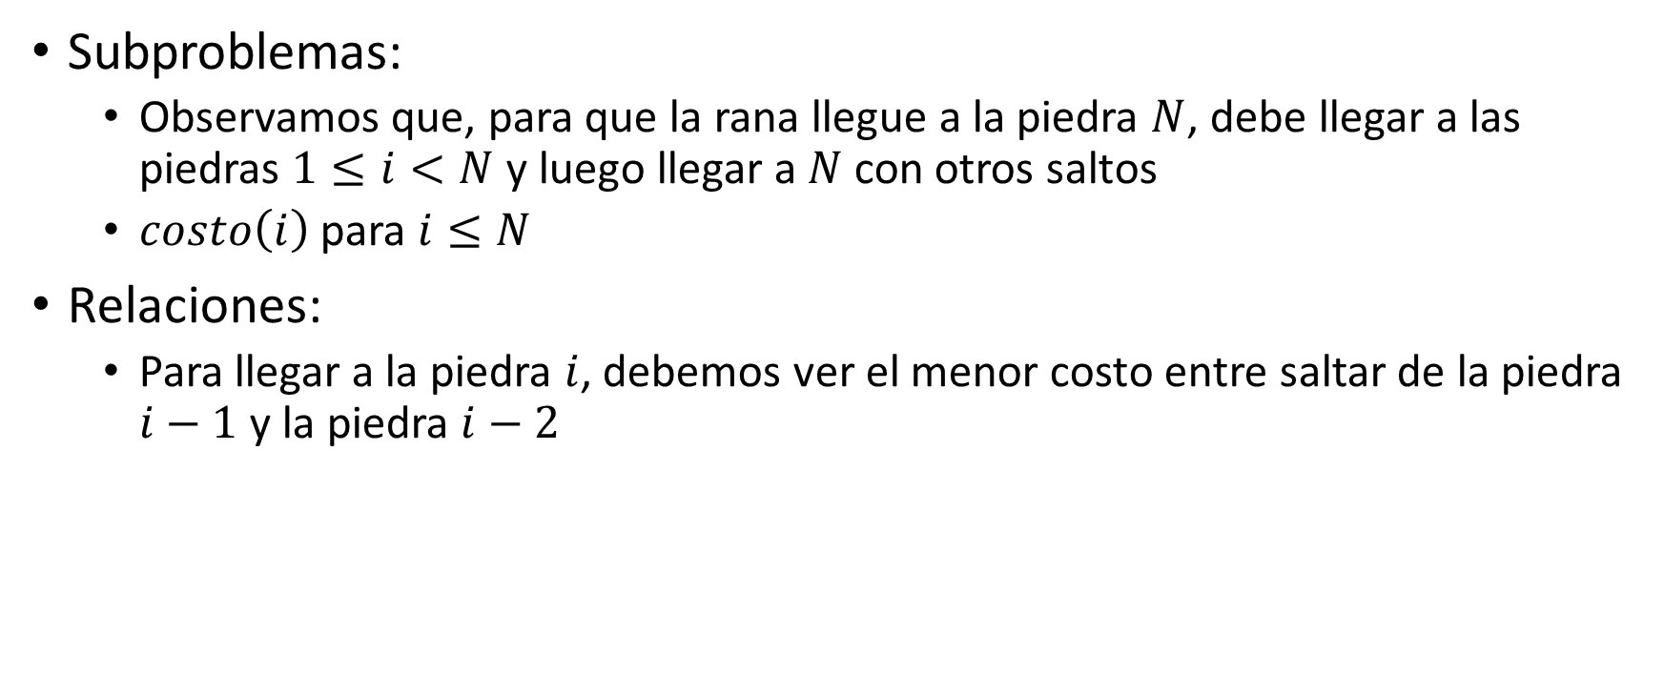
Problema – Rana
Subproblemas:
Observamos que, para que la rana llegue a la piedra $N$, debe llegar a las piedras $1≤i<N$ y luego llegar a $N$ con otros saltos
$costo\left(i\right)$ para $i≤N$
Relaciones:
Para llegar a la piedra $i$, debemos ver el menor costo entre saltar de la piedra $i−1$ y la piedra $i−2$

Slide 81
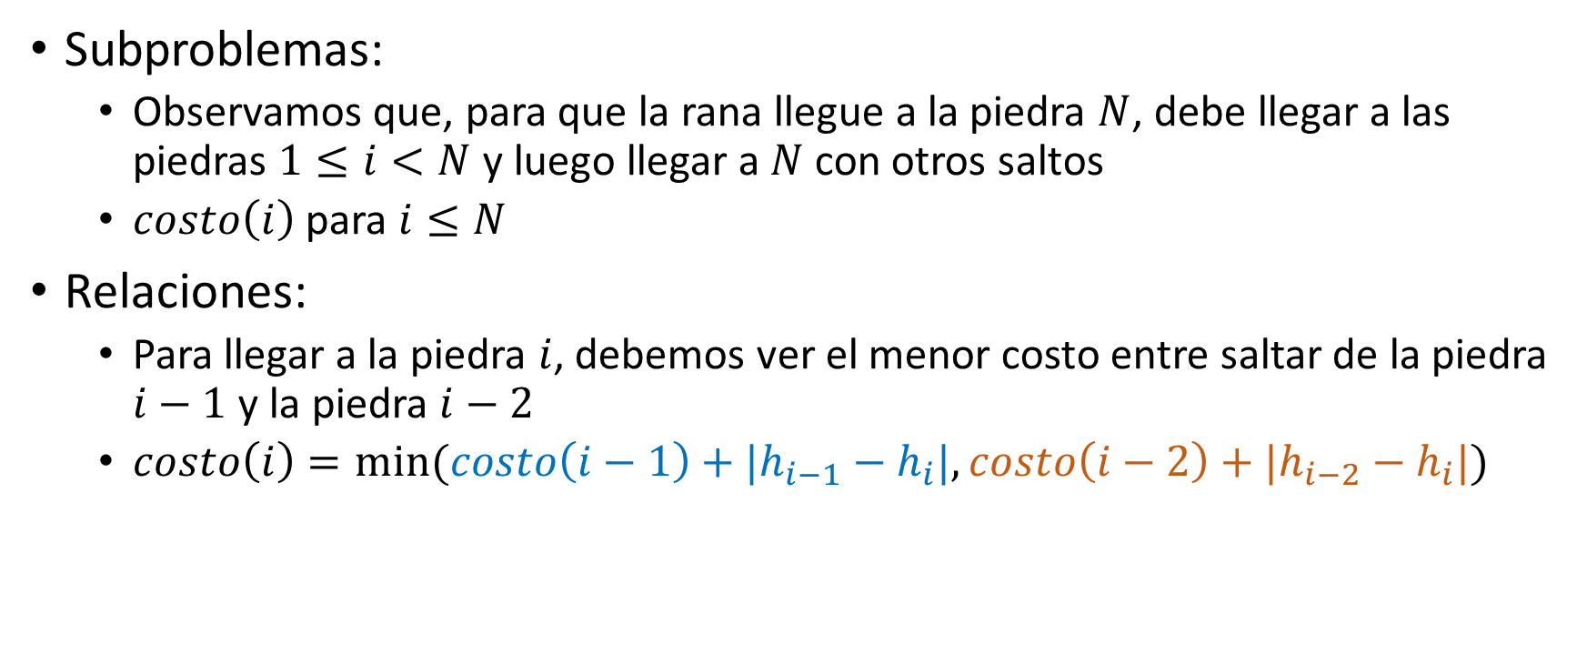
Problema – Rana
Subproblemas:
Observamos que, para que la rana llegue a la piedra $N$, debe llegar a las piedras $1≤i<N$ y luego llegar a $N$ con otros saltos
$costo\left(i\right)$ para $i≤N$
Relaciones:
Para llegar a la piedra $i$, debemos ver el menor costo entre saltar de la piedra $i−1$ y la piedra $i−2$
$costo\left(i\right)=min⁡(costo\left(i−1\right)+{|h}_{i−1}−h_{i}|,costo\left(i−2\right)+{|h}_{i−2}−h_{i}|)$

Slide 82

Problema – Rana
Orden Topológico:
Para calcular $costo(i)$, necesitamos habar calculado $costo\left(i−1\right)$ y $costo(i−2)$
No se forman ciclos
i-2
i-1
i

Slide 83

Problema – Rana
Caso Base:
$costo\left(1\right)=0$, la posición inicial de la rana

Slide 84

Problema – Rana
Caso Base:
$costo\left(1\right)=0$, la posición inicial de la rana
Problema Original:
$costo\left(N\right)$

Slide 85

Problema – Rana
Caso Base:
$costo\left(1\right)=0$, la posición inicial de la rana
Problema Original:
$costo\left(N\right)$
Tiempo:
Hay $N$ subproblemas en total (uno por cada piedra)

Slide 86
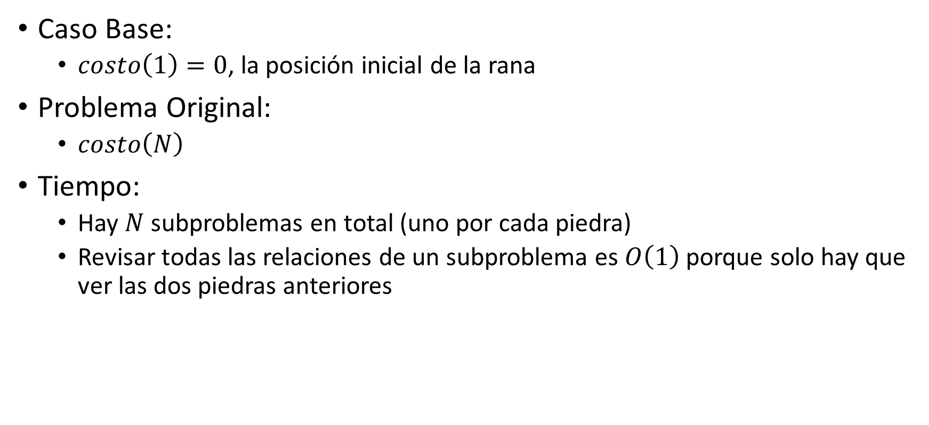
Problema – Rana
Caso Base:
$costo\left(1\right)=0$, la posición inicial de la rana
Problema Original:
$costo\left(N\right)$
Tiempo:
Hay $N$ subproblemas en total (uno por cada piedra)
Revisar todas las relaciones de un subproblema es $O\left(1\right)$ porque solo hay que ver las dos piedras anteriores

Slide 87
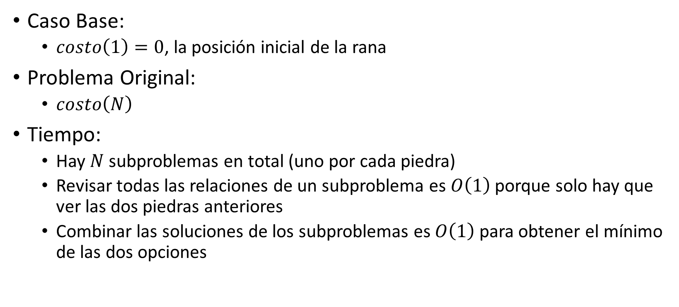
Problema – Rana
Caso Base:
$costo\left(1\right)=0$, la posición inicial de la rana
Problema Original:
$costo\left(N\right)$
Tiempo:
Hay $N$ subproblemas en total (uno por cada piedra)
Revisar todas las relaciones de un subproblema es $O\left(1\right)$ porque solo hay que ver las dos piedras anteriores
Combinar las soluciones de los subproblemas es $O\left(1\right)$ para obtener el mínimo de las dos opciones

Slide 88
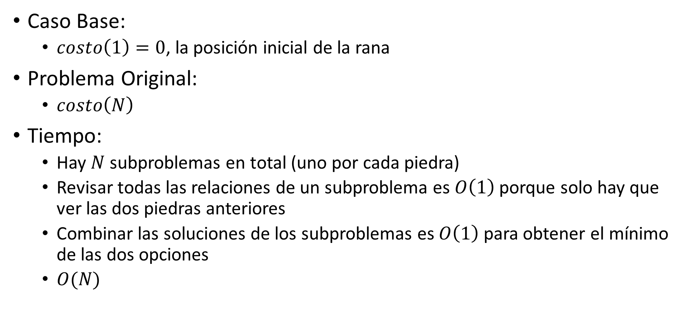
Problema – Rana
Caso Base:
$costo\left(1\right)=0$, la posición inicial de la rana
Problema Original:
$costo\left(N\right)$
Tiempo:
Hay $N$ subproblemas en total (uno por cada piedra)
Revisar todas las relaciones de un subproblema es $O\left(1\right)$ porque solo hay que ver las dos piedras anteriores
Combinar las soluciones de los subproblemas es $O\left(1\right)$ para obtener el mínimo de las dos opciones
$O(N)$

Slide 89
Problema – Rana
vector<int> memo(maxN, -1);
vector<int> h;
int costo(int piedra) {
if (piedra == 1) return 0;
if (memo[piedra] != -1) return memo[piedra];
int res = INF;
for (int ant = max(1, piedra-2); ant <= piedra-1; ++ant) {
res = min(res, costo(ant) + abs(h[piedra] - h[ant]));
}
return memo[piedra] = res;
}

Slide 90
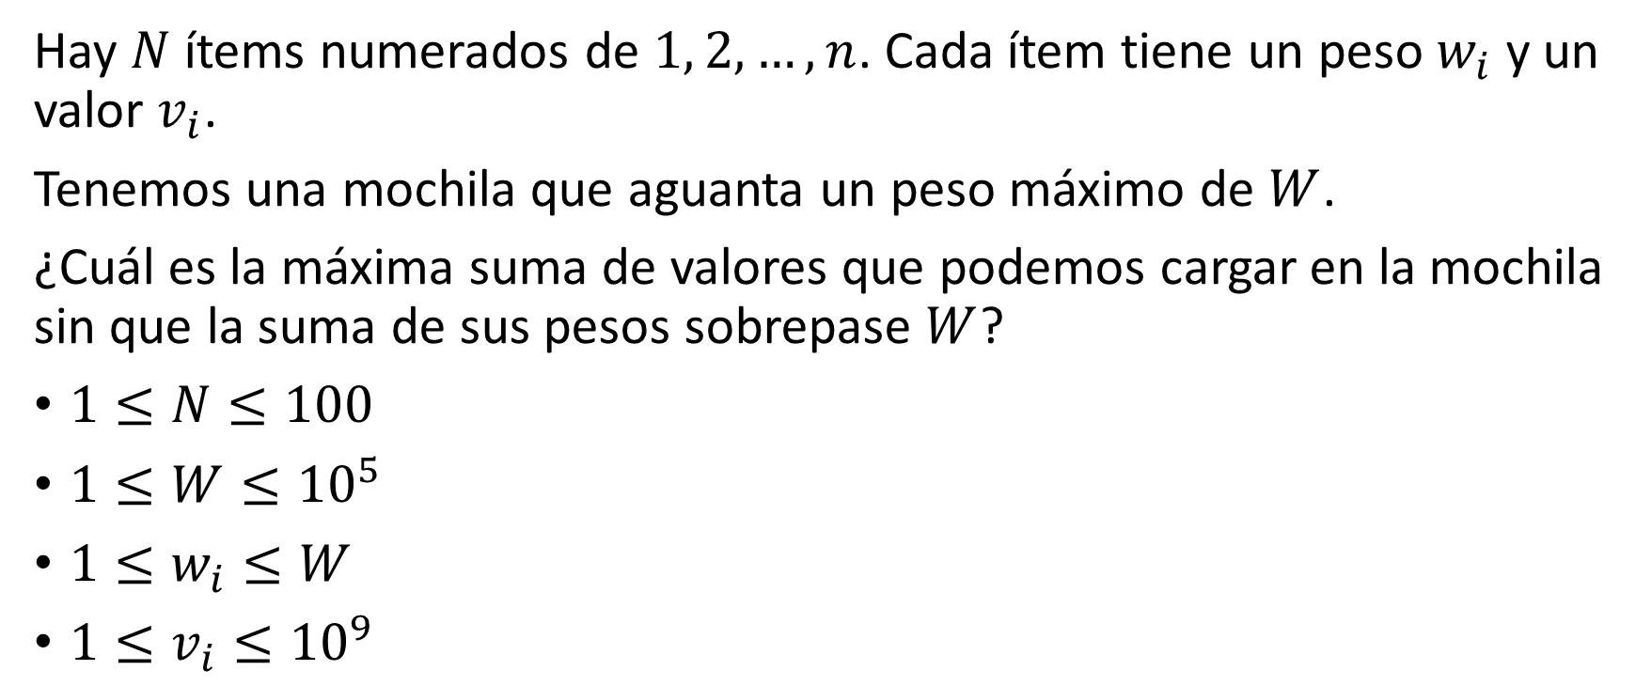
Problema – Mochila
Hay $N$ ítems numerados de $1, 2, …, n$. Cada ítem tiene un peso $w_{i}$ y un valor $v_{i}$.
Tenemos una mochila que aguanta un peso máximo de $W$.
¿Cuál es la máxima suma de valores que podemos cargar en la mochila sin que la suma de sus pesos sobrepase $W$?
$1≤N≤100$
$1≤W≤{10}^{5}$
$1≤w_{i}≤W$
$1≤v_{i}≤{10}^{9}$

Slide 91
Problema – Mochila
Subproblemas:
El problema tiene 3 valores que debemos mantener, qué ítem estamos revisando, el espacio/peso restante de la mochila, y el valor de los elementos hasta ahora

Slide 92
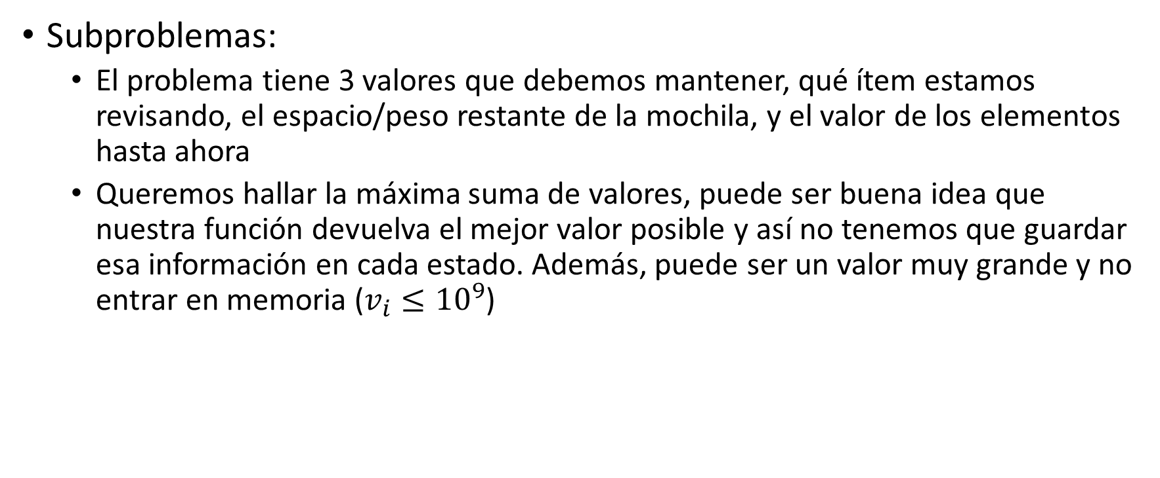
Problema – Mochila
Subproblemas:
El problema tiene 3 valores que debemos mantener, qué ítem estamos revisando, el espacio/peso restante de la mochila, y el valor de los elementos hasta ahora
Queremos hallar la máxima suma de valores, puede ser buena idea que nuestra función devuelva el mejor valor posible y así no tenemos que guardar esa información en cada estado. Además, puede ser un valor muy grande y no entrar en memoria ($v_{i}≤{10}^{9}$)

Slide 93
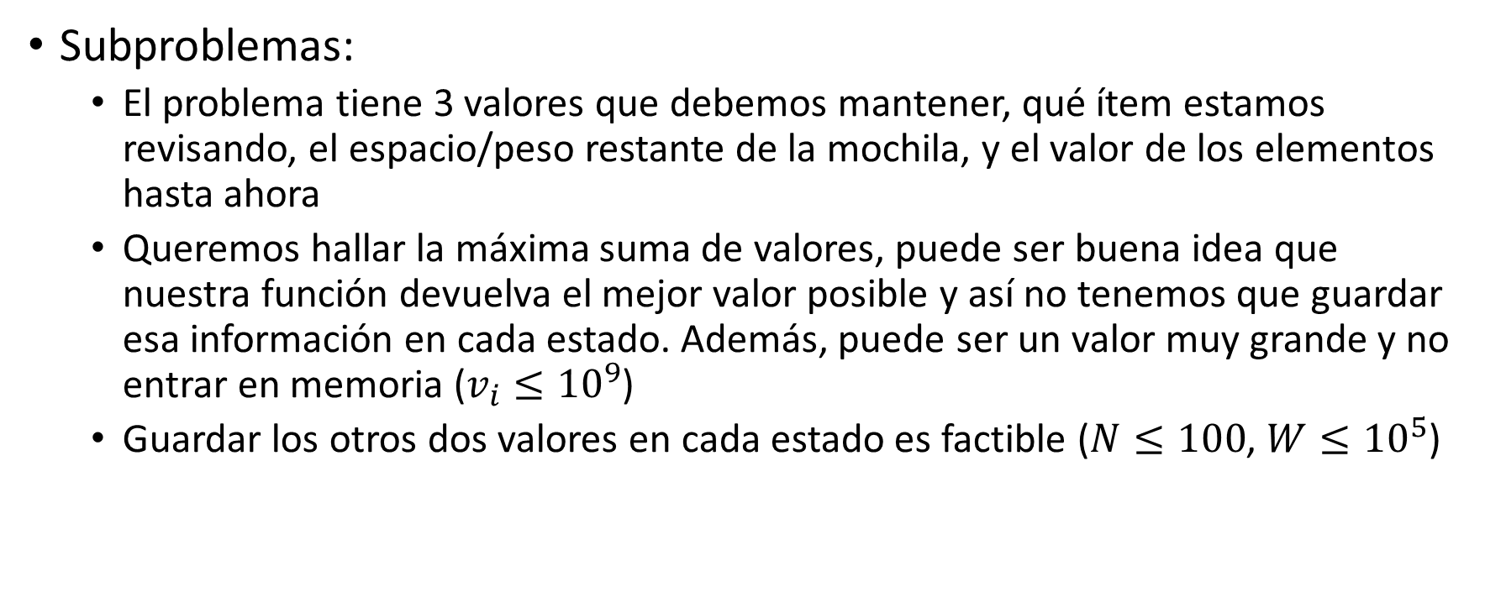
Problema – Mochila
Subproblemas:
El problema tiene 3 valores que debemos mantener, qué ítem estamos revisando, el espacio/peso restante de la mochila, y el valor de los elementos hasta ahora
Queremos hallar la máxima suma de valores, puede ser buena idea que nuestra función devuelva el mejor valor posible y así no tenemos que guardar esa información en cada estado. Además, puede ser un valor muy grande y no entrar en memoria ($v_{i}≤{10}^{9}$)
Guardar los otros dos valores en cada estado es factible ($N≤100$, $W≤{10}^{5}$)

Slide 94
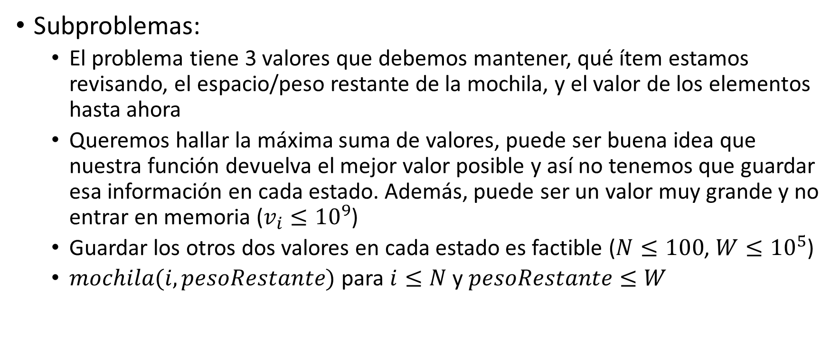
Problema – Mochila
Subproblemas:
El problema tiene 3 valores que debemos mantener, qué ítem estamos revisando, el espacio/peso restante de la mochila, y el valor de los elementos hasta ahora
Queremos hallar la máxima suma de valores, puede ser buena idea que nuestra función devuelva el mejor valor posible y así no tenemos que guardar esa información en cada estado. Además, puede ser un valor muy grande y no entrar en memoria ($v_{i}≤{10}^{9}$)
Guardar los otros dos valores en cada estado es factible ($N≤100$, $W≤{10}^{5}$)
$mochila(i, pesoRestante)$ para $i≤N$ y $pesoRestante≤W$

Slide 95
Problema – Mochila
Relaciones:
Al ver un ítem tenemos dos opciones:
Añadir el ítem a la mochila
Ignorarlo y revisar el siguiente

Slide 96
Problema – Mochila
Relaciones:
Al ver un ítem tenemos dos opciones:
Añadir el ítem a la mochila
Ignorarlo y revisar el siguiente
A esto le decimos el método “tomar o no tomar”

Slide 97
Problema – Mochila
Relaciones:
Al ver un ítem tenemos dos opciones:
Añadir el ítem a la mochila
Ignorarlo y revisar el siguiente
A esto le decimos el método “tomar o no tomar”
Con esta idea se resuelven muchos problemas de programación dinámica

Slide 98
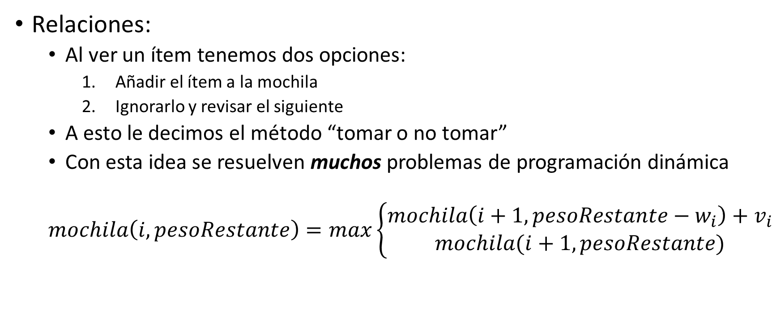
Problema – Mochila
Relaciones:
Al ver un ítem tenemos dos opciones:
Añadir el ítem a la mochila
Ignorarlo y revisar el siguiente
A esto le decimos el método “tomar o no tomar”
Con esta idea se resuelven muchos problemas de programación dinámica
$$mochila\left(i, pesoRestante\right)=max\left\{\begin{aligned}mochila\left(i+1, pesoRestante−w_{i}\right)+v_{i} \\ mochila(i+1, pesoRestante)\end{aligned}\right.$$

Slide 99
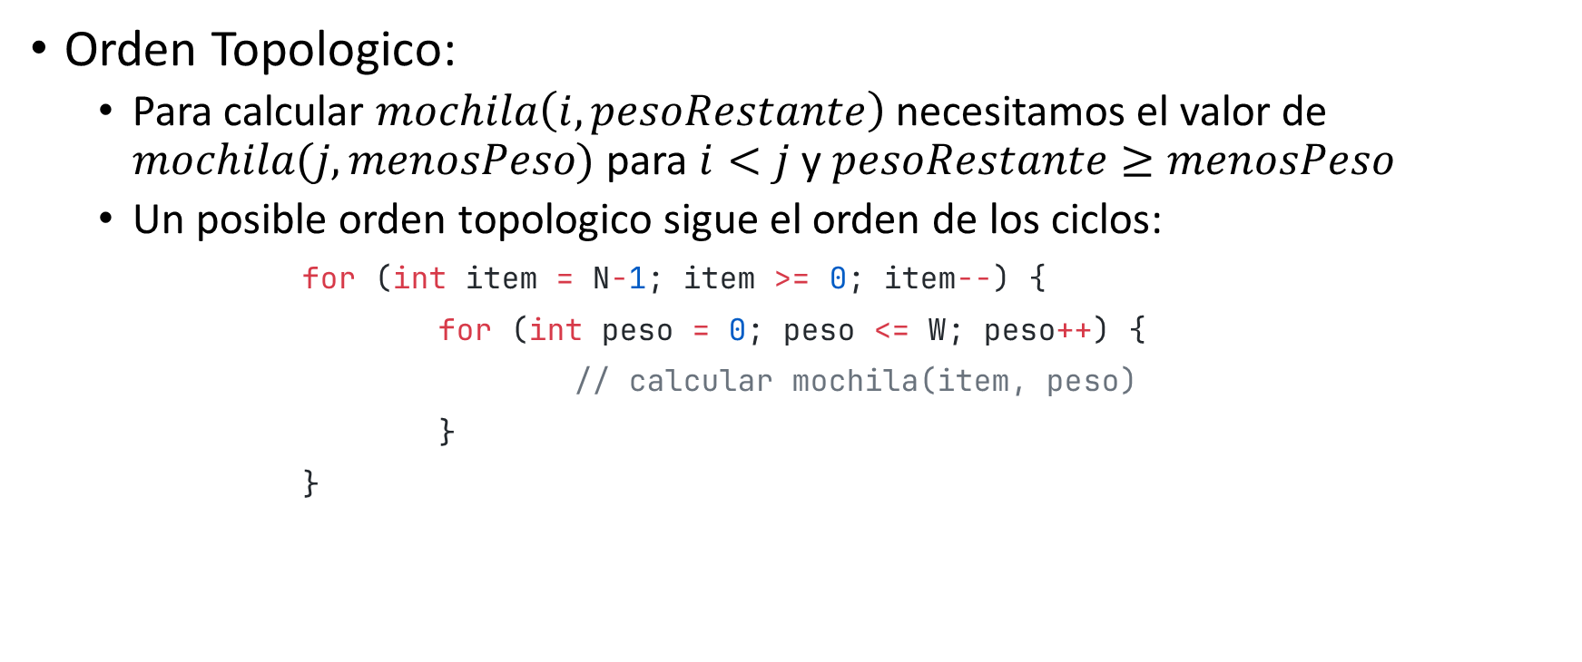
Problema – Mochila
Orden Topologico:
Para calcular $mochila\left(i, pesoRestante\right)$ necesitamos el valor de $mochila(j, menosPeso)$ para $i<j$ y $pesoRestante≥menosPeso$
Un posible orden topologico sigue el orden de los ciclos:
for (int item = N-1; item >= 0; item--) {
for (int peso = 0; peso <= W; peso++) {
// calcular mochila(item, peso)
}
}

Slide 100
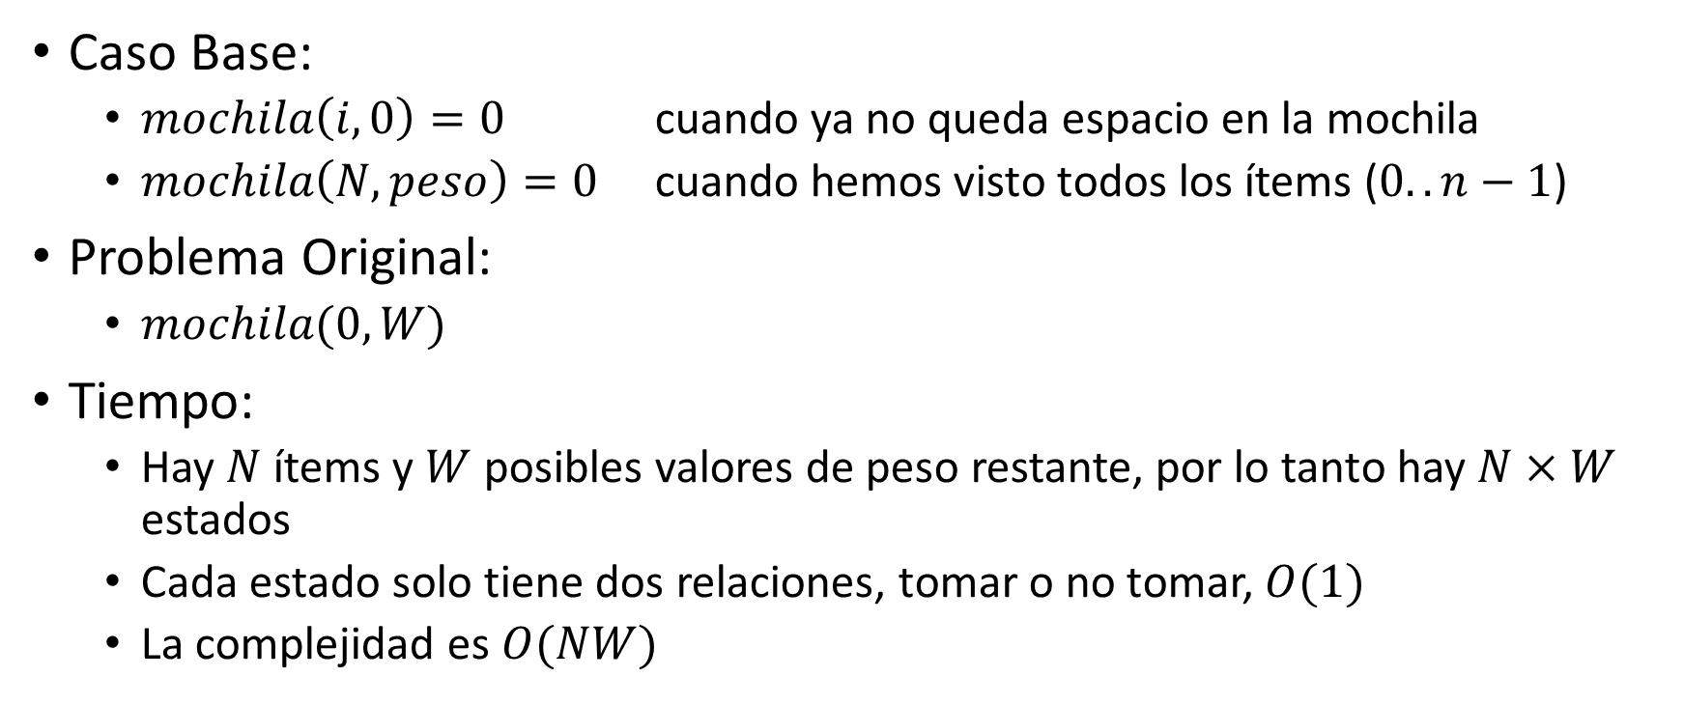
Problema – Mochila
Caso Base:
$mochila\left(i, 0\right)=0$ cuando ya no queda espacio en la mochila
$mochila\left(N, peso\right)=0$ cuando hemos visto todos los ítems ($0..n−1$)
Problema Original:
$mochila(0, W)$
Tiempo:
Hay $N$ ítems y $W$ posibles valores de peso restante, por lo tanto hay $N×W$ estados
Cada estado solo tiene dos relaciones, tomar o no tomar, $O(1)$
La complejidad es $O(NW)$

Slide 101
Problema – Mochila
const int maxN = 101;
const int maxW = 1e5+1;
vector<vector<int>> memo(maxN, vector<int>(maxW, -1));
// int memo[maxN][maxW];
// llenar memo de -1
int N, W;
vector<int> w(maxN), v(maxN);

Slide 102
Problema – Mochila
int mochila(int i, int pesoRestante) {
if (i == N) return 0;
if (pesoRestante == 0) return 0;
if (memo[i][pesoRestante] != -1) return memo[i][pesoRestante];
int res = 0;
// tomar
// no tomar
return memo[i][pesoRestante] = res;
}

Slide 103
Problema – Mochila
int mochila(int i, int pesoRestante) {
if (i == N) return 0;
if (pesoRestante == 0) return 0;
if (memo[i][pesoRestante] != -1) return memo[i][pesoRestante];
int res = 0;
// tomar
if (pesoRestante >= w[i]) {
res = max(res, mochila(i+1, pesoRestante - w[i]) + v[i]);
}
// no tomar
return memo[i][pesoRestante] = res;
}

Slide 104
Problema – Mochila
int mochila(int i, int pesoRestante) {
if (i == N) return 0;
if (pesoRestante == 0) return 0;
if (memo[i][pesoRestante] != -1) return memo[i][pesoRestante];
int res = 0;
// tomar
if (pesoRestante >= w[i]) {
res = max(res, mochila(i+1, pesoRestante - w[i]) + v[i]);
}
// no tomar
res = max(res, mochila(i+1, pesoRestante));
return memo[i][pesoRestante] = res;
}

